Slide 1
История становления Якутского народа
Выполнила: Насырова В.Г..
Учитель МБОУ «Икшурминская средняя школа»
».

Slide 2
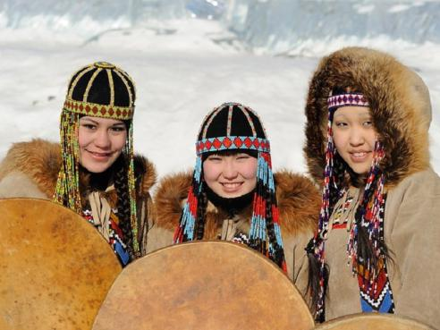
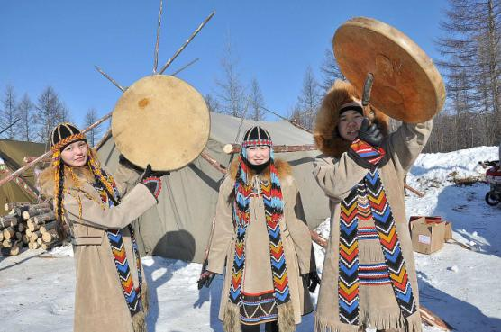
Якуты - это тюркский народ, коренное население Якутии. Большинство учёных полагает, что в VIII-XII веках н.э. якуты несколькими волнами мигрировали из области озера Байкал в бассейн Лены, Алдана и Вилюя, где они частично ассимилировали, а частично вытеснили эвенков и юкагиров, живших здесь ранее. Якутами их называли русские, но сам народ помнит свое древнее имя Саха (якут. – белый, солнечный), поэтому якуты называют себя «дети Белого солнца».

Slide 3
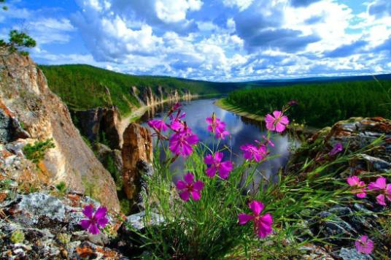
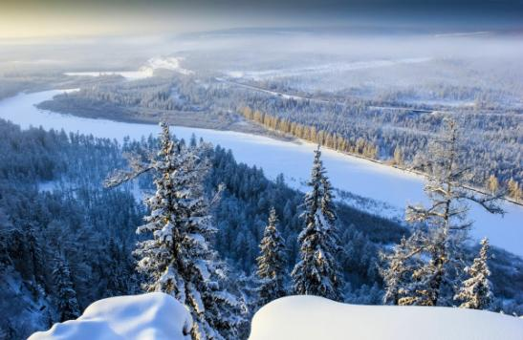
Природа и климат.
Территория Якутии входит в пределы 4 географических зон: таёжных лесов (почти 80% площади), тундры, лесотундры и арктической пустыни. Почти вся континентальная территория Якутии представляет собой зону сплошной многовековой мерзлоты. Климат резко континентальный, отличается продолжительным зимним и коротким летним периодами.

Slide 4
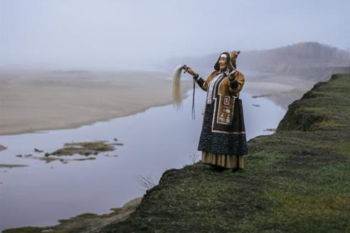
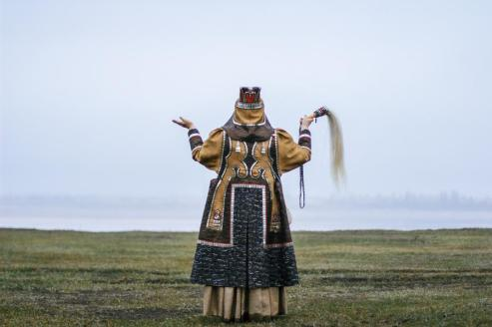
Основные группы якутов
амгинско-ленские (между Леной, нижним Алданом и Амгой, а также на прилегающем левобережье Лены), вилюйские (в бассейне Вилюя),
олёкминские (в бассейне Олёкмы),
северные (в тундровой зоне бассейнов рек Анабар, Оленёк, Колыма, Яна, Индигирка).

Slide 5
Язык якутов
Яку́тский язы́к — национальный язык якутов. Является, наряду с русским, одним из государственных языков. Относится к тюркской группе языков. Количество носителей языка, по данным переписи 2010 года, насчитывает 450 140 человек, которые проживают в основном на территории Республики Саха, а также в Иркутской и Магаданской областях, Красноярском и Хабаровском краях. Якутский язык значительно отличается от прочих тюркских языков наличием пласта лексики неясного происхождения (возможно, палеоазиатского). Имеется также большое число слов монгольского происхождения, относящихся к древним заимствованиям, а также поздних по времени заимствований из русского языка (проникших в якутский после вхождения Якутии в состав России).

Slide 6
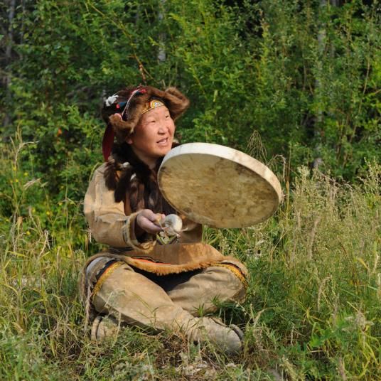
Вероисповедание
В жизни якутов религия играла первенствующую роль. До прихода русских, среди якутов была распространена традиционная религия Аар Айыы. Якуты считают себя детьми Бога (Таҥара) и Родственниками Двенадцати Белых Айыы (природа). Якут с самого зачатия окружен духами и богами, от которых он находится в зависимости, это отражено даже в таком аспекте, как повседневный костюм. С XVII века якуты — православные христиане, однако сохранилось шаманство и традиционная вера.

Slide 7
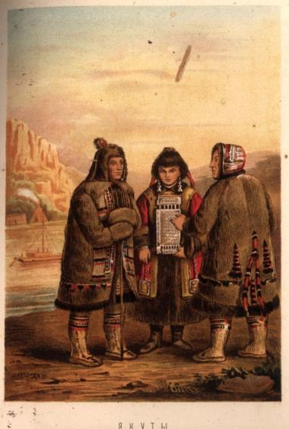
Этнопсихологический портрет
К началу контактов с русскими (1620-е годы) Якуты делились на 35-40 экзогамных "племён" (дьон, аймах). Племена часто враждовали между собой, делились на более мелкие родовые группы – "отцовские роды" (ага-ууса) и "материнские роды" (ийэ-ууса). Существовали обычаи кровной мести, обычно заменявшейся выкупом, воинских посвящений мальчиков, коллективной рыбной ловли, гостеприимства, обмена подарками (бэлэх). Выделилась военная аристократия – тойоны, управлявшие родом при помощи старейшин и выступавшие военными вождями. Они владели рабами (кулут, бокан). При русском управлении Якуты делились на "роды" (ага-ууса), управлявшиеся выборными "князьцами" (кинээс) и объединявшиеся в наслеги. Во главе наслега стояли выборный "большой князь" (улахан кинээс) и "родовое управление" из родовых старшин. Общинники собирались на родовые и наслежные сходы (муннях). Наслеги объединялись в улусы во главе с выборным улусным головой и "инородной управой".

Slide 8
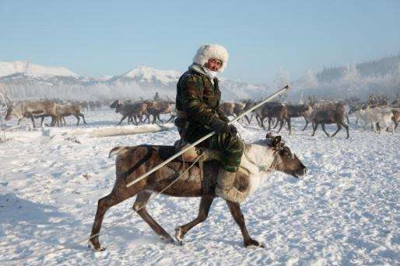
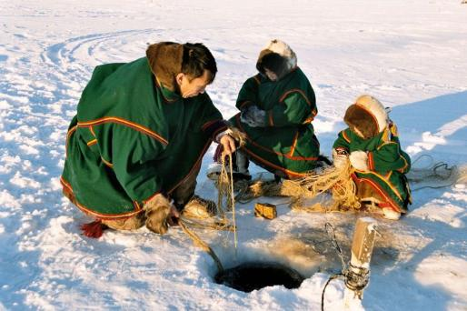
Традиционные занятия
Основные традиционные занятия – коневодство и разведение крупного рогатого скота, оленеводство. Было развито также рыболовство. Охота была особенно распространена на севере, составляя здесь основной источник пропитания (песец, заяц, северный олень, лось, птица). Существовало собирательство, земледелие, была развита обработка дерева, бересты, меха, кожи.

Slide 9
Обряды
Культура народов Республики Саха (Якутия) богата традициями, идущими из глубин веков. Обязательный обряд — кормление духа огня при торжественных случаях или на лоне природы. Почитаются священные места, горы, деревья, реки. Благословения (алгыс) являются часто настоящими молитвами. В прошлом у якутов существовал также Обряд воздушного погребения. Это один из древнейших религиозных обрядов похорон умершего человека, в котором погребение совершается путем подвешивания тела умершего в воздухе, с целью предания тела умершего воздуху, духу, свету, дереву. На территории Якутии ранее существовал культ коня, который проявился в виде обряда воздушного захоронения священной лошади. Ысыа́х (якут.Ыhыах) — день празднования Нового года в Якутии, праздник Лета.

Slide 10
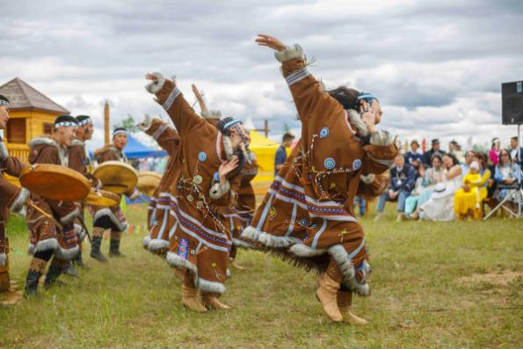
Ысыах – праздник Лета.
Якутский Ысыах — самый главный праздник в Якутии. Представляет собой весенне-летний праздник в честь солнечного божества йыы и возрождения природы, сопровождаемый обрядом молений, обильным угощением и кумысопитием, танцами, народными играми иконными скачками. Традиционно Ысыах праздновался в день летнего солнцестояния — 21 июня — в день летнего солнцестояния. После войны, по нравственно-этическим соображениям (дата ысыах совпала с началом ВОВ) ысыах стал проводиться в период между 10 июня и 25 июня, в зависимости от улуса, графика выходных дней, местных предпочтений и т. д.

Slide 11
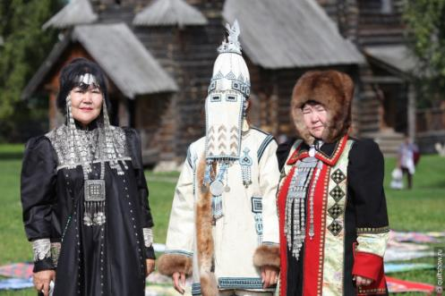
Якутская свадьба
Поисками жениха для девушки занимаются ее родители, начиная с первых дней ее жизни. В день сватовства будущая невеста не выходит на улицу. Родители отправляются в дом жениха и рассказывают о дочери. После этого родители жениха называют размер калыма. Когда все вопросы урегулированы, родители невесты оповещают дочку о заключенном договоре, и мать готовит для нее приданое. Якутские свадебные одеяния традиционно белого цвета. Кроме того шаман проводит традиционное очищения молодых. После ритуального круга вокруг своего будущего жилища молодые люди становятся законными супругами. Во время пиршества мать девушки надевает на дочь обереги. Гостей угощают яствами.

Slide 12
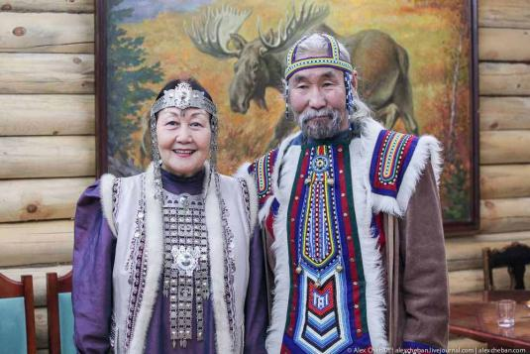
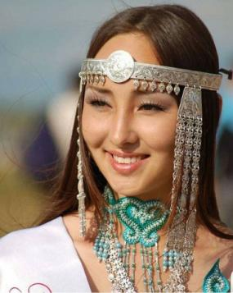
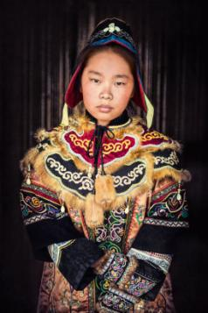
Традиционный костюм
В нём сочетаются культурные традиции разных народов, он приспособлен для полярного климата, что отражается как в крое одежды, так и в её оформлении. Якутская одежда сочетает в себе множество разнородных элементов, используются самые разные по фактуре и цвету материалы: мех, сукно, жаккардовый шелк, кожа. Костюм украшается орнаментальными вставками, бисером, металлическими украшениями и подвесками.

Slide 13
Традиционный фольклор
Фольклор народов Якутии отражает главную черту традиционной культуры: уважение к окружающему миру, природе, стремление вписать человека в круг с природой, гармонизировать жизнь людей с окружающим миром и, таким образом, обеспечить себе процветание и благополучие. В основу фольклора Якутии заложены сюжеты из традиций и обрядов, связанных с исконным бытом и образом жизни народа, такие как камлание шамана, обряд посвящения в воины, картины народных праздников, культ охоты, преклонение тотемам родов. Передаваемый из поколение в поколение сказителями древний эпос олонхо включён в список Всемирного нематериального наследия ЮНЕСКО.

Slide 14
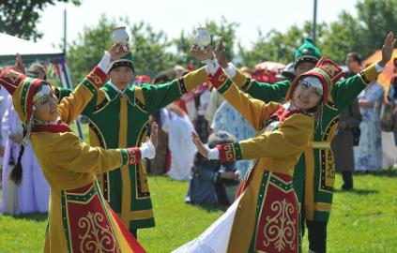
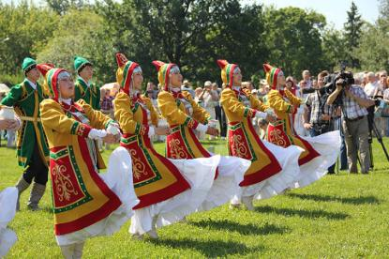
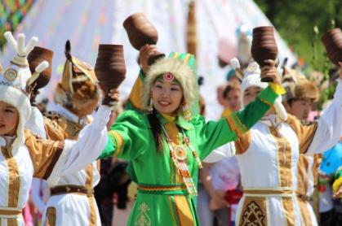
Традиционные танцы
Первые носители танцевальной культуры якутов – шаманы. Северные танцы отличаются экзотичностью, свободной пластикой, сплетением вокала и горлового звукоподражания. В якутский танец интенсивно вошли элементы национальных спортивных игр. В отличие от северных танцев, якутские танцы сдержанны, спокойны. Женские танцы отличаются плавностью, грациозностью, изяществом, женственностью. Для мужских танцев характерна основательность, ясность и точность пластического рисунка, сила, ловкость, достоинство. Единение с природой отражается в подражании повадок птиц и зверей, ставших элементами того или иного танца.

Slide 15
Музыкальный инструмент
Из музыкальных инструментов наиболее известен хомус — якутский вариант варгана и струнно-смычковый инструмент кылыһах (кырыымпа). Он считается инструментом, способным передать любые человеческие чувства. Музыка основывается не на мелодии, а на выражении исполнителем своих эмоций, на воспроизведении характерных настроений, имитации звуков природы, иногда на лирическом повествовании — когда через варган проговариваются слова (этот прием называется «говорящий варган»). Народные певцы якутов использовали горловое пение.

Slide 16
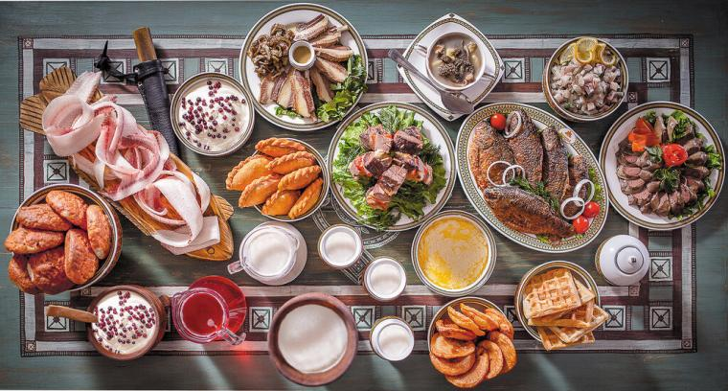
Традиционная кухня
Способы приготовления блюд в якутской кухне немногочисленны: это либо отваривание (мясо, рыба), либо сбраживание (кумыс, суорат), либо заморозка (мясо, рыба). Из мяса в пищу традиционно употребляется конина, говядина, оленина, пернатая дичь, а также потроха и кровь. Широко распространены блюда из сибирской рыбы (осётр, чир, омуль, муксун, пелядь, нельма, таймень, хариус). Активно используются практически все субпродукты.
В частности, большой популярностью пользуются супы из потрошков (ис миинэ), кровяные деликатесы (хаан) и т. д. Конские или говяжьи ребра в Якутии известны под названием ойогос. Из замороженных мяса и рыбы делается строганина, которая употребляется в пищу с острой приправой. Из говяжьей или лошадиной крови получается хаан — якутская кровяная колбаса.

Slide 17
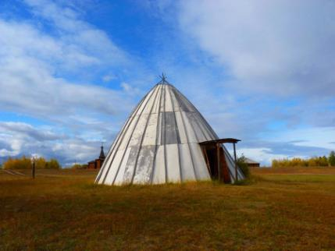
Традиционное жилище
Традиционно якуты вели полуоседлый образ жизни и имели летнее и зимнее жилище. Жилищем являлся бревенчатый балаган (якутская юрта) и ураса, покрытая берестой. С XX в. якуты стали строить избы. Средний якутский поселок состоит из 4-5 юрт, с 20-30 душами населения. Балаган представлял собой юрту из вертикально поставленных бревен, обмазанных глиной, с пологой двухскатной крышей; в углу имелся очаг. Урасы располагались у рек и озер и представляли собой конические юрты, крытые берестой.

Slide 18
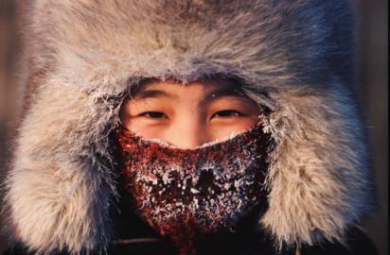
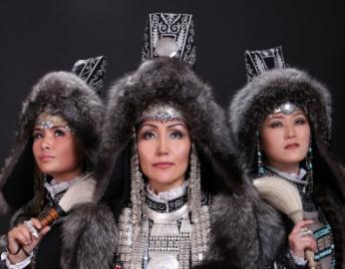
Тип темперамента
Исследователь Ричард Маак по типу темперамента определил якутов сангвиниками, то есть людьми, отличающимися живостью, быстрой возбудимостью, словоохотливостью, ярким проявлением эмоций. Вообще весьма характерная черта якута - приспособляться к условиям посещающих его или в соседстве с ним живущих народностей. Вацлав Серошевский говорил: «Якуты легко поддаются общей панике, гневу, унынию и общей радости. Любовь к уединению им непонятна, одиночество кажется им самым тяжелым наказанием... По характеру якуты вообще веселы, впечатлительны, умеют быстро сходиться с людьми. В якутской массе много добродетелей и достоинств, каких не найдем в низших классах многих культурных народов". Известный этнограф Сибири Дмитрий Клеменц был также высокого мнения о якутах, говоря, что они народ интеллигентный, стойкий и мужественный.

Slide 19
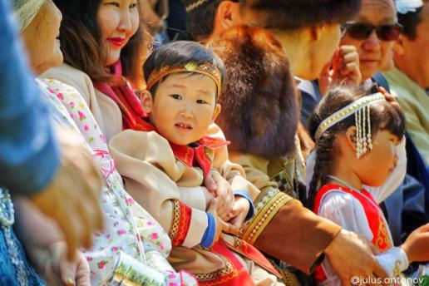
Особенности семейных отношений якутов
В целом в современных якутских семьях хорошо заметен переход от расширенной семейно-родственной системы, состоящей из трех поколений, к нуклеарным семьям. Женщины в якутском обществе никогда не находились в подчиненном положении, для них не существовало каких-либо жестких предписаний по вопросу поведения в мужском коллективе. Муж, прежде чем принять решение по какому-нибудь хозяйственному вопросу, обязательно советовался со своей женой. Женщина должна была слушаться мужа, почитать его старших родственников, подчиняться и следовать традициям рода мужа. В то же время в большинстве якутских семей домашнее хозяйство ведет только жена. В ее обязанности входят готовка, уборка, стирка и т. д., при этом мужчина будет считать, что домашние дела ниже его достоинства.

Slide 20
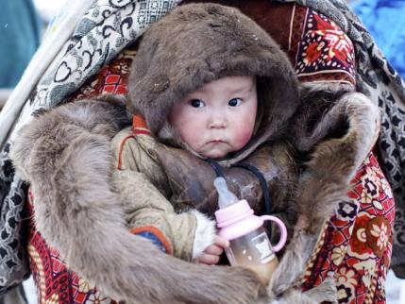
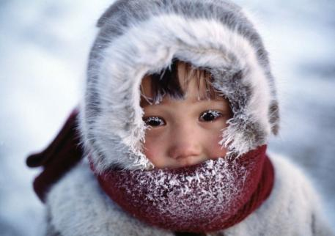
Особенности воспитания
Духовно-практическое деятельность якутского народа (народные игры, детская обрядовая система, обычаи и т.д.) оказывает существенное влияние на развитие и обогащение личности. В народной педагогике средства материальной культуры (например, игрушки: сыаай-кукла: животные из тальника или костей) связаны с развитием практической деятельности ребенка а средством духовной культуры (обряды, традиции, обычаи, игры, осуохай и т.д.) играют более существенную роль в гармоническом развитии его личности. В обрядах и обычаях закреплены способы передачи духовных ценностей с помощью установившихся средств воспитания.

